Slide 1

Trường Tiểu học Yên Sở
CHÀO MỪNG CÁC CON ĐẾN VỚI TIẾT HOC MĨ THUẬT
Giáo viên: Phí Thị Thảo

Slide 2

Bài 1
Chân dung tự họa
Nhận ra đặc điểm, sự cân đối của bộ phận trên khuôn mặt.
Thể hiện được tranh chân dung tự họa bằng nhiều hình thức và chất liệu khác nhau.
Giới thiệu, nhận xét và nêu được cảm nhận về sản phẩm của mình, của bạn.
Mục tiêu

Slide 3

Chuẩn bị đồ dùng
Ảnh chụp chân dung, gương
Giấy vẽ, giấy màu, màu vẽ, hồ dán, bìa, vải, sợi len, hoa lá,...

Slide 4
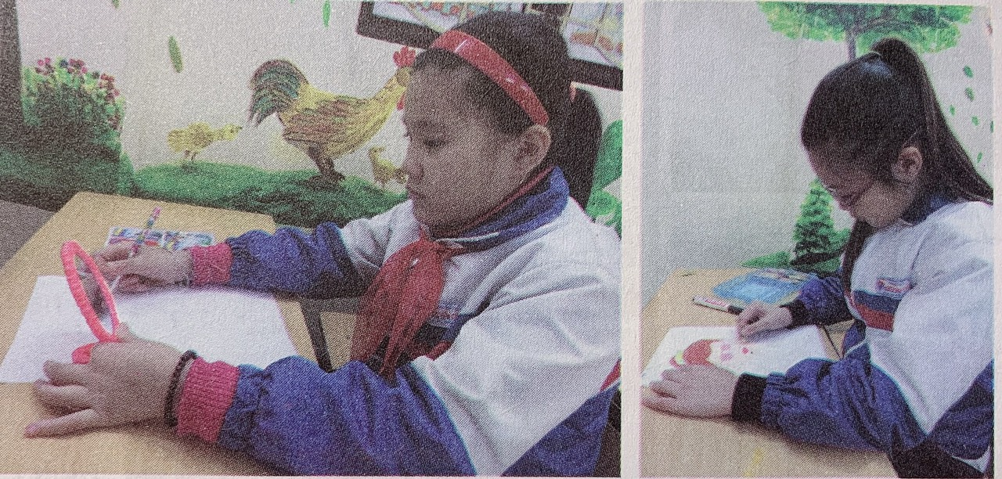
1. Tìm hiểu
Quan sát và nhận xét hình 1.1
- Tranh chân dung tự họa thể hiện khuôn mặt, cả người hay nửa người?
- Tranh chân dung tự họa thường vẽ theo hình thức nào? Bằng chất liệu gì? Bố cục, màu sắc được thể hiện như thế nào trong tranh?
- Em thấy các bộ phận trên khuôn mặt có đối xứng nhau không? Đối xứng như thế nào?

Slide 5
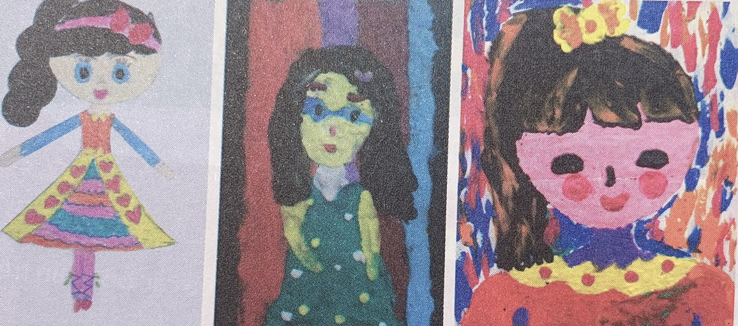
+ Bố cục, màu sắc trong tranh được thể hiện ntn?
+Những bộ phận trên khuôn mặt có đối xứng với nhau không?

Slide 6
GHI NHỚ
Tranh chân dung tự họa có thể vẽ theo quan sát qua gương hoặc vẽ theo trí nhớ nhằm thể hiện đặc điểm của khuôn mặt và trạng thái cảm xúc của chính người vẽ. Khuôn mặt người bao gồm các bộ phận: mắt, mũi, miệng, tai, nằm đối xứng nhau qua trục dọc chính giữa khuôn mặt.
Tranh chân dung tự họa có thể vẽ khuôn mặt, nửa người, hoặc cả người và thể hiện bằng nhiều hình thức, chất liệu như vẽ màu, xé/dán bằng giấy màu, vải, đất nặn,...

Slide 7
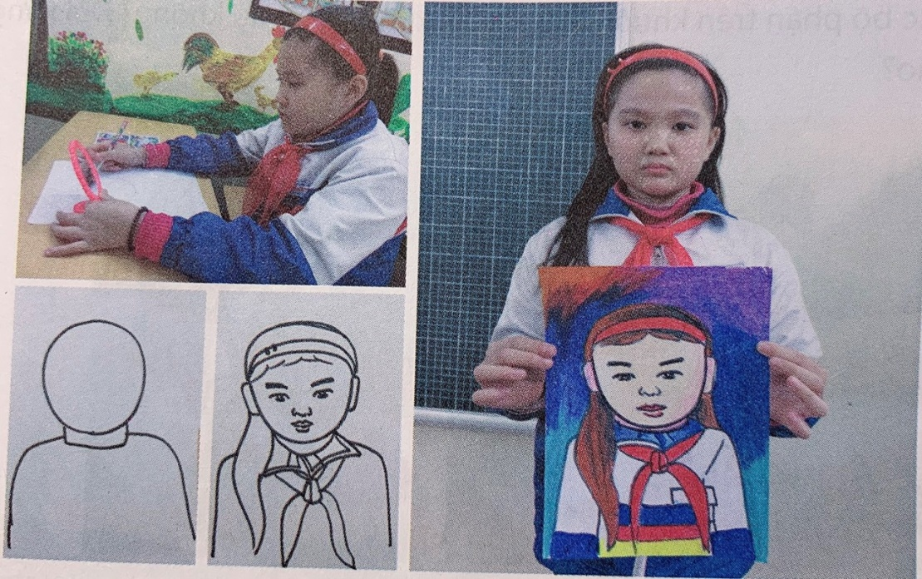
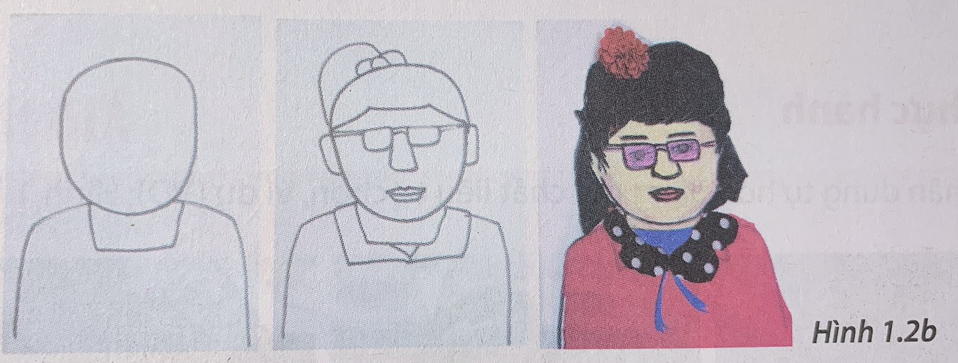
2. Cách thực hiện
Tìm hiểu cách thực hiện cách vẽ chân dung tự họa ở hình 1.2a, 1.2b
+ Em sẽ thể hiện tranh chân dung tự họa theo hình thức nào?
+ Em sẽ chọn chất liệu nào để thể hiện bức tranh chân dung của mình?

Slide 8
Cách thực hiện tranh chân dung tự họa
( vẽ theo gương hoặc qua trí nhớ)
+Vẽ phác hình khuôn mặt( tròn, vuông, trái xoan,..)
+ Vẽ các bộ phận: mắt, mũi, miệng,…
+ Vẽ màu hoàn thiện.

Slide 9
Xem video vẽ chân dung

Slide 10
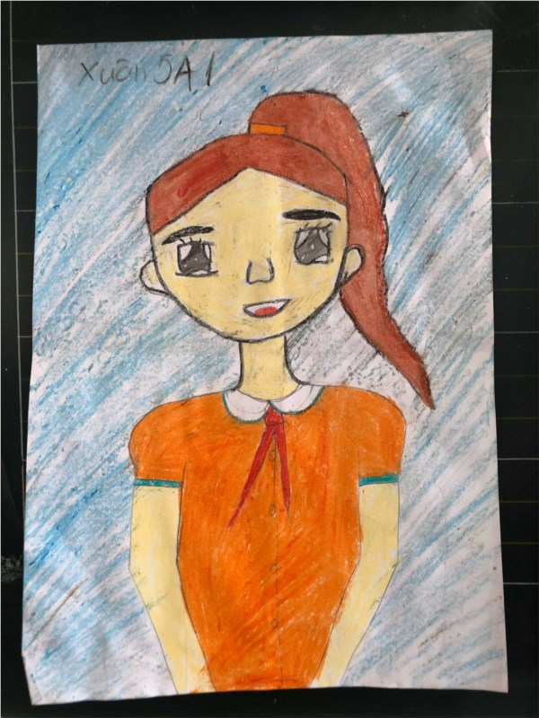
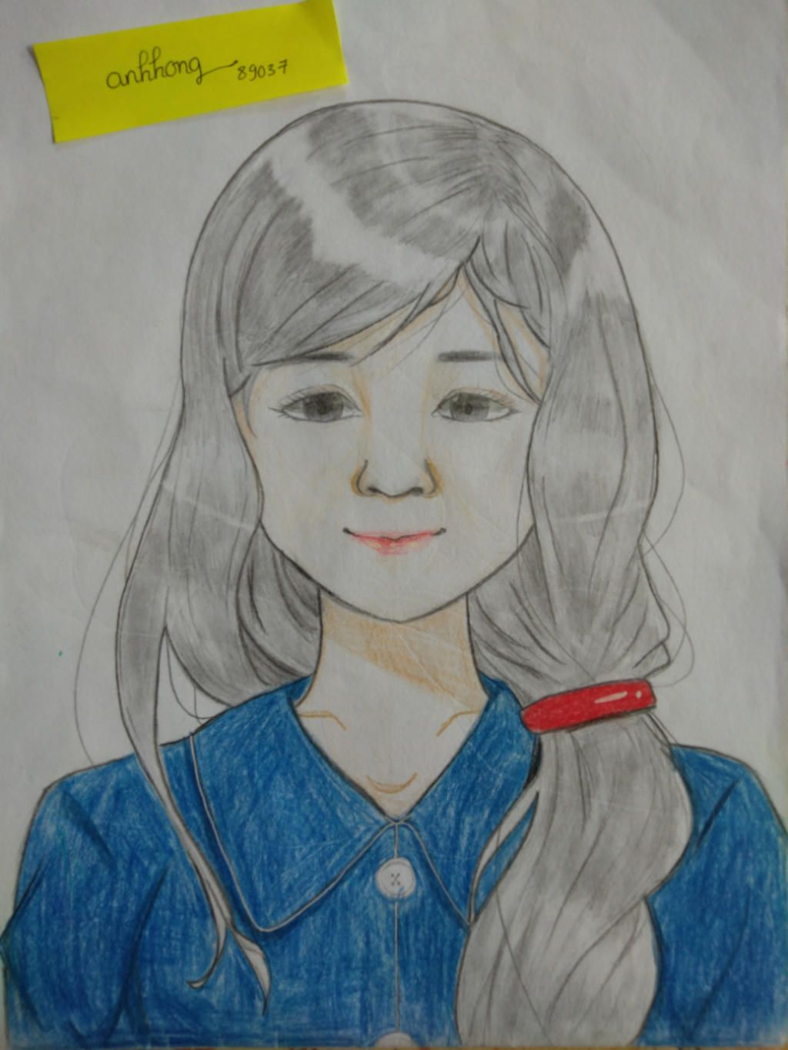
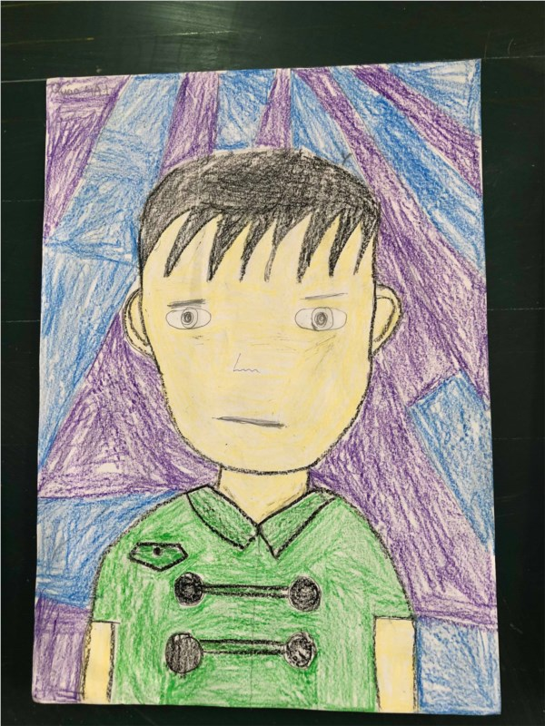
Một số tranh chân dung tự họa

Slide 11
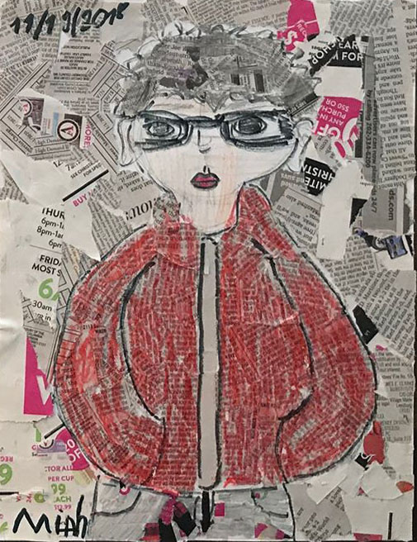
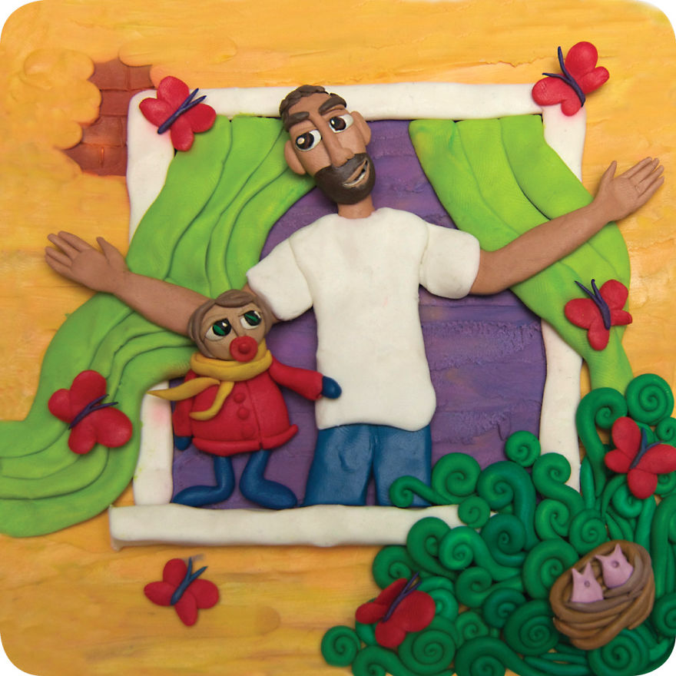

Slide 12
GHI NHỚ
Vẽ chân dung tự họa qua gương hoặc qua trí nhớ.
Vẽ hình cân đối trong tờ giấy, thể hiện đặc điểm khuôn mặt và cảm xúc của bản thân qua đường nét, màu sắc.
Lựa chọn chất liệu theo ý thích, có thể kết hợp nhiều chất liệu để tạo sản phẩm (len, sợi, giấy màu, giấy báo, lá cây, đất nặn...)

Slide 13
3.Thực hành
Thể hiện chân dung tự họa bằng các chất liệu tự chọn.

Slide 14
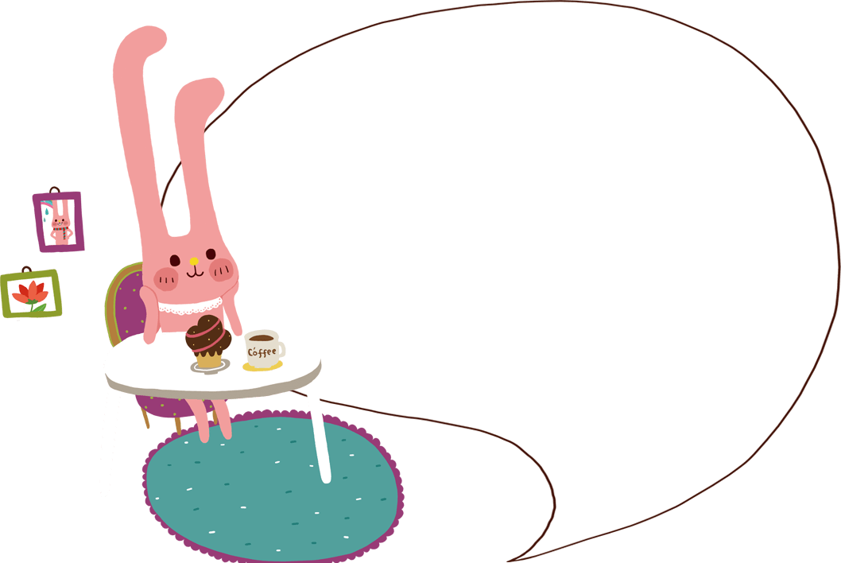
GIỜ HỌC KẾT THÚC
CHÚC CÁC CON CHĂM NGOAN, HỌC GIỎI

